Slide 1
Mayordomía
Propiedad de Dios
“Ahora bien, además se requiere de los administradores que cada uno sea hallado fiel.”
1 Corintios 4:2
Templo Belén
Martes 13 de febrero 2007

Slide 2
Mayordomía
El término mayordomía proviene de la palabra griega “OIKONOMO”.
“Oikonomo” (“oikos”= casa & “nomos”= ley) es el administrador de los bienes de la casa del amo
En otras palabras, es un siervo del amo que es el dueño de todo.
Nuestro Señor es el dueño de todo, nosotros como sus siervos somos administradores de los bienes puestos a nuestro cargo. Este concepto se ilustra claramente en 1era de Crónicas 29:11-13.

Slide 3
1 Crónicas 29: 11-13
11 Tuya es, oh Jehová, la magnificencia y el poder, la gloria, la victoria y el honor; porque todas las cosas que están en los cielos y en la tierra son tuyas. Tuyo, oh Jehová, es el reino, y tú eres excelso sobre todos.
12 Las riquezas y la gloria proceden de ti, y tú dominas sobre todo; en tu mano está la fuerza y el poder, y en tu mano el hacer grande y el dar poder a todos.
13 Ahora pues, Dios nuestro, nosotros alabamos y loamos tu glorioso nombre.

Slide 4
Mayordomía
Propiedad de Dios
Templo Belén
Martes 13 de febrero 2007

Slide 5
La Biblia nos enseña que los creyentes somos propiedad de Dios y por tanto nada de lo que poseemos “ni siquiera nuestra propia vida” es nuestro sino que le pertenece a Él.
ATENCION
Propiedad Privada
No Pasar

Slide 6
"O ¿ignoráis que vuestro cuerpo es templo del Espíritu Santo, el cual está en vosotros, el cual tenéis de Dios, y que no sois vuestros? Porque habéis sido comprados por precio; glorificad pues a Dios en vuestro cuerpo y en vuestro espíritu, los cuales son de Dios.“ (1 Corintios 6:19-20)
"... Por precio fuisteis comprados; no os hagáis esclavos de los hombres.“ (1 Corintios 7:23)

Slide 7
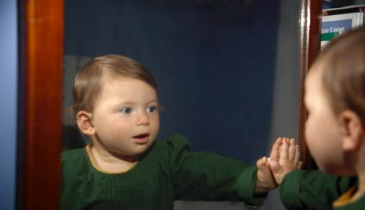
La manera en que te ves a ti mismo determina cómo vives y cómo actúas. Todos vivimos en consonancia con la imagen que tenemos formada de nosotros mismos.

Slide 8
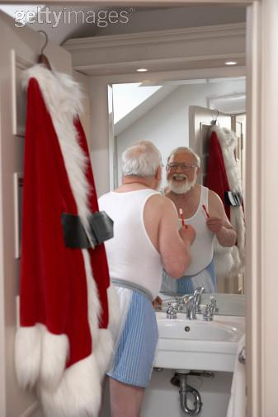
¿Cómo te ves a ti mismo? ¿Qué idea tienes de ti, cómo te percibes? Escríbelo.

Slide 9
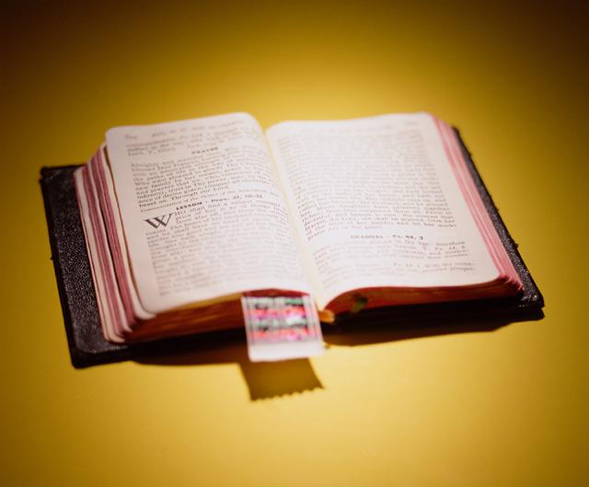
la Biblia rompe con los esquemas de nuestra sociedad y afirma que no nos pertenecemos a nosotros mismos, que nada de aquello que tenemos es propiedad nuestra sino que todo lo que somos y poseemos es propiedad de Dios

Slide 10
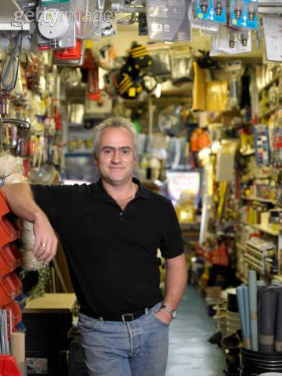
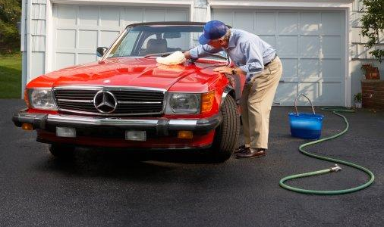
¿Cómo te ves a ti mismo ?
como propietario de todo, dueño de tu vida y recursos, o
como propiedad de Dios?
propietario
propiedad

Slide 11
¿Por qué la Biblia afirma que somos propiedad de Dios? Somos propiedad de Dios por varias razones:
La primera es por razón de creación. (Salmo 24:1).
La segunda es por razón de compra. hemos sido “redimidos”, “comprados” o rescatados por Cristo.
La tercera es por propia opción. Has aceptado a Cristo como tu Salvador y como tu Señor.

Slide 12
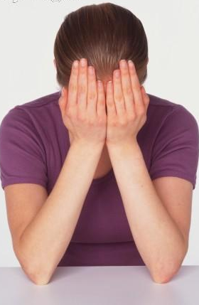
La mayordomía carece de sentido a menos que aceptemos el principio fundamental y básico de la misma: somos propiedad de Dios por creación, por compra y decisión personal.
Si no te percibes a ti mismo de esta manera no vivirás acorde con ella, vivirás como si fueses un propietario aunque no lo seas.
Si vives de esta manera no agradarás a Dios y no te estarás ajustando al plan y al propósito que Él tiene para ti.

Slide 13
Si tu idea de ti mismo coincide más con la de la sociedad – eres propietario - que con la bíblica – eres propiedad
¿Qué cosas prácticas y específicas puedes hacer para cambiar?

Slide 14
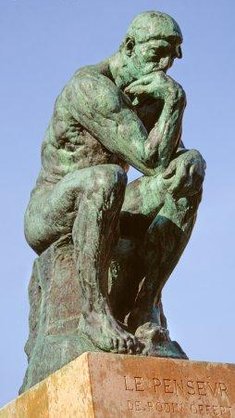
¿Qué implicaciones prácticas puede tener para ti el cambiar de propietario a propiedad?
El pensador
de Rodin

Slide 15
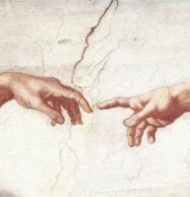
Lee nuevamente los versículos del texto base. ¿Qué te enseñan acerca de cómo te ve Dios?

Slide 16
Lee los versículos que encontrarás a continuación y responde esta pregunta:
¿Qué rescate ha pagado Dios por ti?
Y si invocáis como Padre a aquel que juzga según la obra de cada uno sin hacer distinción de personas, conducíos en temor todo el tiempo de vuestra peregrinación. Tened presente que habéis sido rescatados de vuestra vana manera de vivir, la cual heredasteis de vuestro padres, no con cosas corruptibles como oro o plata, sino con la sangre preciosa de Cristo, como de un cordero sin mancha y sin contaminación.
(1 Pedro 1:17-19)
¿O no sabéis que vuestro cuerpo es templo del Espíritu Santo, que mora en vosotros, el cual tenéis de Dios, y que no sois vuestros? Pues habéis sido comprados por precio. Por tanto, glorificad a Dios en vuestro cuerpo.
(1 Corintios 6:19-20)
2. Entremos en aspectos prácticos:
¿Qué significa en la práctica que no eres dueño de ti mismo?
¿Qué significa en la práctica que “Para el Señor vivimos?

Slide 17
3. El ambiente cultural en el que te ha tocado vivir, ¿te ayuda o te estorba para verte como propiedad de Dios?

Slide 18
Haz una evaluación de ti mismo. Sé honesto al contestar estas preguntas.
¿En qué medida es una realidad en tu vida esta enseñanza?
¿Qué pasos prácticos puedes dar para percibirte como propiedad de Dios y vivir como tal?

